Slide 1
Vytrvalostní cvičení v prevenci metabolického syndromu
Jan Novotný
Fakulta sportovních studií MU
2014

Slide 2
Civilizovaný způsob života
Nedostatek pohybu – špatné složení a nadměrná dávka jídla – psychický stres
↓
Kombinovaná porucha energetického metabolizmu a krevního oběhu:
Triacyl-glycerolémie
>1,7 mmol/l
Metabolický syndrom
Arteriální hypertenze
TK > 140/90 torr
HDL-cholesterolémie
u mužů < 1 mmol/l
u žen < 1,3 mmol/l
Diabetes mellitus II typu
Inzulínová rezistence
Glykémie > 6 mmol/l
Abdominální obezita
(BMI>30?)
Arterioskleróza →
Ischémie a selhání orgánů
(infakrt srdce, CMP)
→smrt
    Přetížení kloubů, hypomobilita, …
    hyper a hypoglykémie,
    kardiopatie, nefropatie, hepatopatie → smrt.
    Ruptura aorty - tepny, CMP, nefropatie, retinopatie → smrt.
- frustrace, deprese -

Slide 3
Vytrvalostní cvičení v prevenci metabolického syndromu
Problém nastavení a řízení správné intenzity vytrvalostní zátěže:
Proč a jak nastavit dolní a horní limit intenzity zátěže
Intenzita s max. podílem využití tuků jako zdroje energie (určitý RER)
Anaerobní práh,
%HRmax, %MSR, %VO₂max, %Wmax,
Test du parler
Praktické vodítko pro regulaci intenzity – HR, RPE (Borg)
Problém zdravotních komplikací při vytrvalostní zátěži:
Etiopatogeneze a následky myositidy a rhabdomyolýzy
Etiopatogeneze a následky přehřátí a hyponatrémie

Slide 4
Vytrvalostní cvičení v prevenci metabolického syndromu
Proč a jak nastavit dolní a horní limit intenzity zátěže?
HORNÍ LIMIT
(maximální, ještě bezpečná)
OPTIMÁLNÍ INTENZITA
s potřebnou účinností a bez rizika zhoršení zdravotního stavu
    a) Potřebný účinek na metabolizmus:
      Spalování zdrojů energie - lipidů (obezita) a glukóza (DM)
    b) Potřebný účinek na krevní oběh:
      Podpora funkcí a struktury srdce.
      Podpora regulace krevního oběhu (ischemie, TK).
DOLNÍ LIMIT
(minimální, ale již účinná)

Slide 5
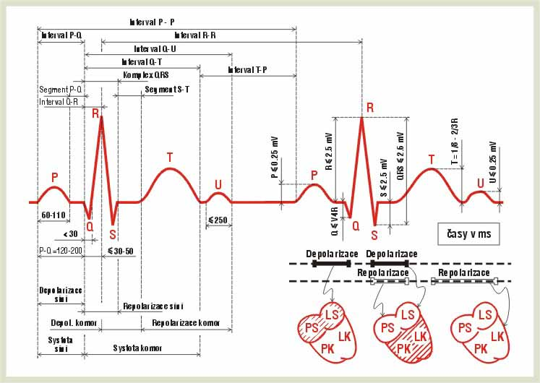
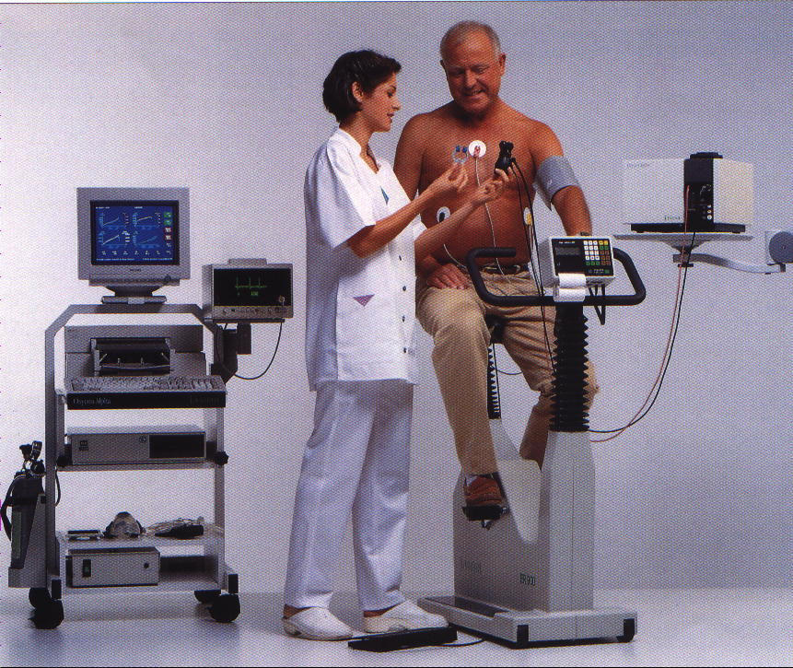
Vytrvalostní cvičení v prevenci metabolického syndromu
Horní – bezpečnostní limit intenzity vytrvalostní zátěže
Zátěžový test ke zjištění vztahu intenzity zátěže a
krevního tlaku ------------------- funkce srdce (jiných orgánů) ------------------- EKG, glykémie, …

Slide 6
Vytrvalostní cvičení v prevenci metabolického syndromu
EKG
Při zátěži by neměly být přítomny poruchy rytmu ani repolarizace.
Měla by být přítomna pravidelná sinusová tachykardie, přiměřená zátěži.
V klidu mohou být některé dysrytmie projevem:
Výraznější neurovegetativní aktivity: sinusová respirační dysrytmie (variabilita srdeční frekvence).
Vagotonie (vrozené nebo jako adaptace na vytrvalostní trénink): bradykardie.

Slide 7
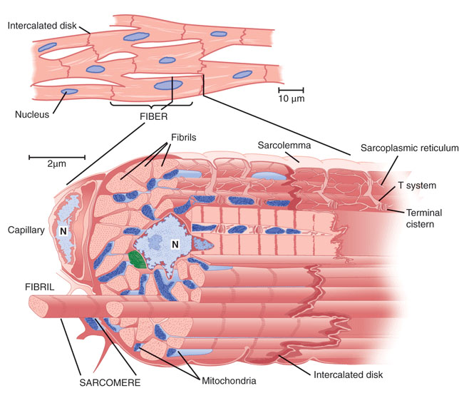
Vytrvalostní cvičení v prevenci metabolického syndromu
Horní – bezpečnostní limit intenzity vytrvalostní zátěže
Do intenzity způsobující OXIDAČNÍ STRES a IMUNOSUPRESI
Vysoce intenzivní aetobní zátěž (nad anaerobním prahem, nad 70% VO₂max)
→ ↑ produkce + kumulace radikálů
→ poškození struktur a funkcí
  imunitního sytému - bílých krvinek (neutrofily, fagocyty, lymfocyty)
  kosterních svalů
  … ? - ledvin, jater, cév, štítné žlázy, …
Mechanizmus působení RONS
(reactive oxygen and nitrogen species)
Peroxidace lipidů a proteinů → ničení membrán mitochondrií - myocytů → krev → další tkáně
Oxidace proteinů → ničení enzymů, hormonů, nosičů látek, struktur intra- a extracelulárně
Oxidace DNA v jádrech buněk – poškození genů

Slide 8
Vytrvalostní cvičení v prevenci metabolického syndromu
Problém nastavení a řízení správné intenzity vytrvalostní zátěže:
Proč a jak nastavit dolní a horní limit intenzity zátěže
Intenzita s max. podílem využití tuků jako zdroje energie (určitý RER)
Anaerobní práh
%HRmax, %MSR, %VO₂max, %Wmax,
Test du parler
Praktické vodítko pro regulaci intenzity – HR, RPE (Borg)
Problém zdravotních komplikací při vytrvalostní zátěži:
Etiopatogeneze a následky myositidy a rhabdomyolýzy
Etiopatogeneze a následky přehřátí a hyponatrémie

Slide 9
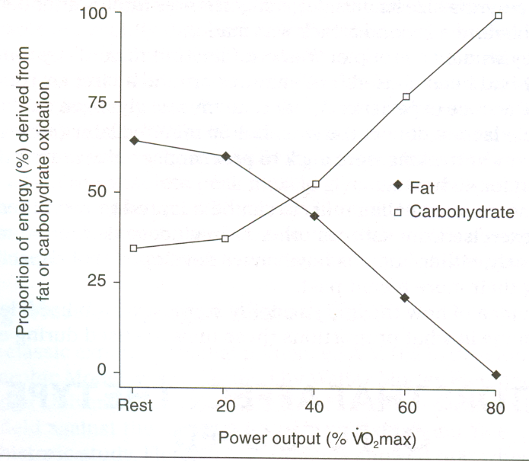
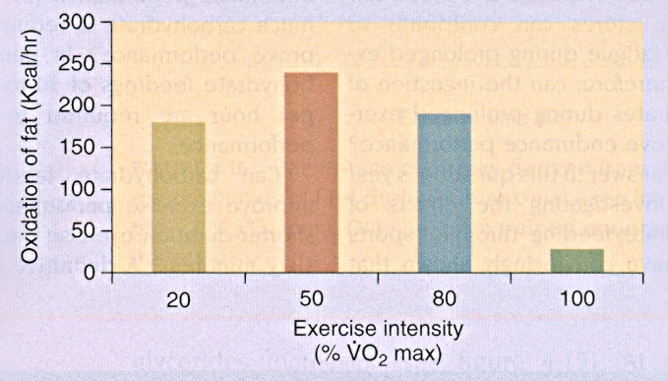
Vytrvalostní cvičení v prevenci metabolického syndromu
Intenzita s max. podílem využití tuků jako zdroje energie (určitý RER)
Podíl tuků a cukrů jako zdrojů energie
(Noakes, 2003)
Podíl tuků jako zdrojů energie
(Powers, 2007)

Slide 10
Vytrvalostní cvičení v prevenci metabolického syndromu
Problém nastavení a řízení správné intenzity vytrvalostní zátěže:
Proč a jak nastavit dolní a horní limit intenzity zátěže
Intenzita s max. podílem využití tuků jako zdroje energie (určitý RER)
Anaerobní práh - laktátový, ventilační, …
%HRmax, %MSR, %VO₂max, %Wmax,
Test du parler
Praktické vodítko pro regulaci intenzity – HR, RPE (Borg)
Problém zdravotních komplikací při vytrvalostní zátěži:
Etiopatogeneze a následky myositidy a rhabdomyolýzy
Etiopatogeneze a následky přehřátí a hyponatrémie

Slide 11
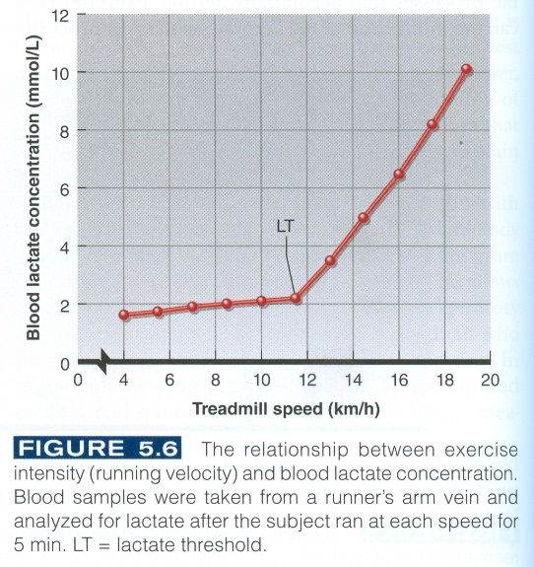
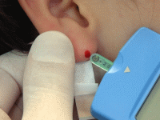
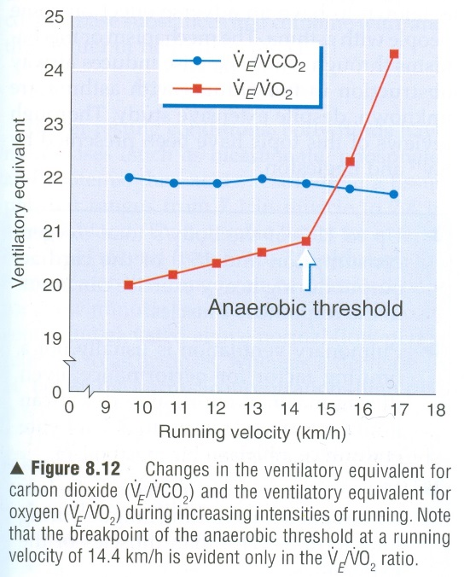
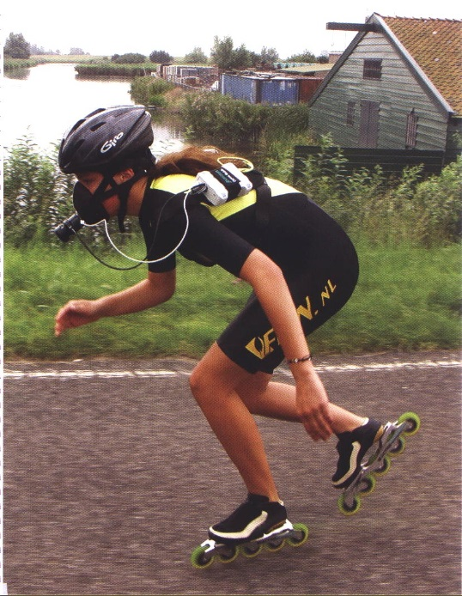
Anaerobní práh - laktátový, ventilační, …
ANP, AT – anaerobic threshold
(metabolický přechod)
= intenzita zatížení organizmu na začátku prudkého nárůstu anaerobního zisku energie
Analýza krve:
  Laktát, ABR (-BE, pH)
Analýza vzduchu - SPIROERGOMETRIE:
  VE, VCO₂, RER, VO₂, ..
Pocit zátěže (RPE):
  13 - poněkud namáhavá
Test mluvení:
  neschopnost souvislé řeči
[Conconi test: SF, intenzita zatížení (rychlost) ??]

Slide 12
Naše zkušenosti se stanovením laktátového prahu
Laboratoř sportovní medicíny FSpS MU – Accutrend (Novotný, 2012)
SF 162/min
ANP
La 3,4 mmol/l
Rychlost 13,5 km/h

Slide 13
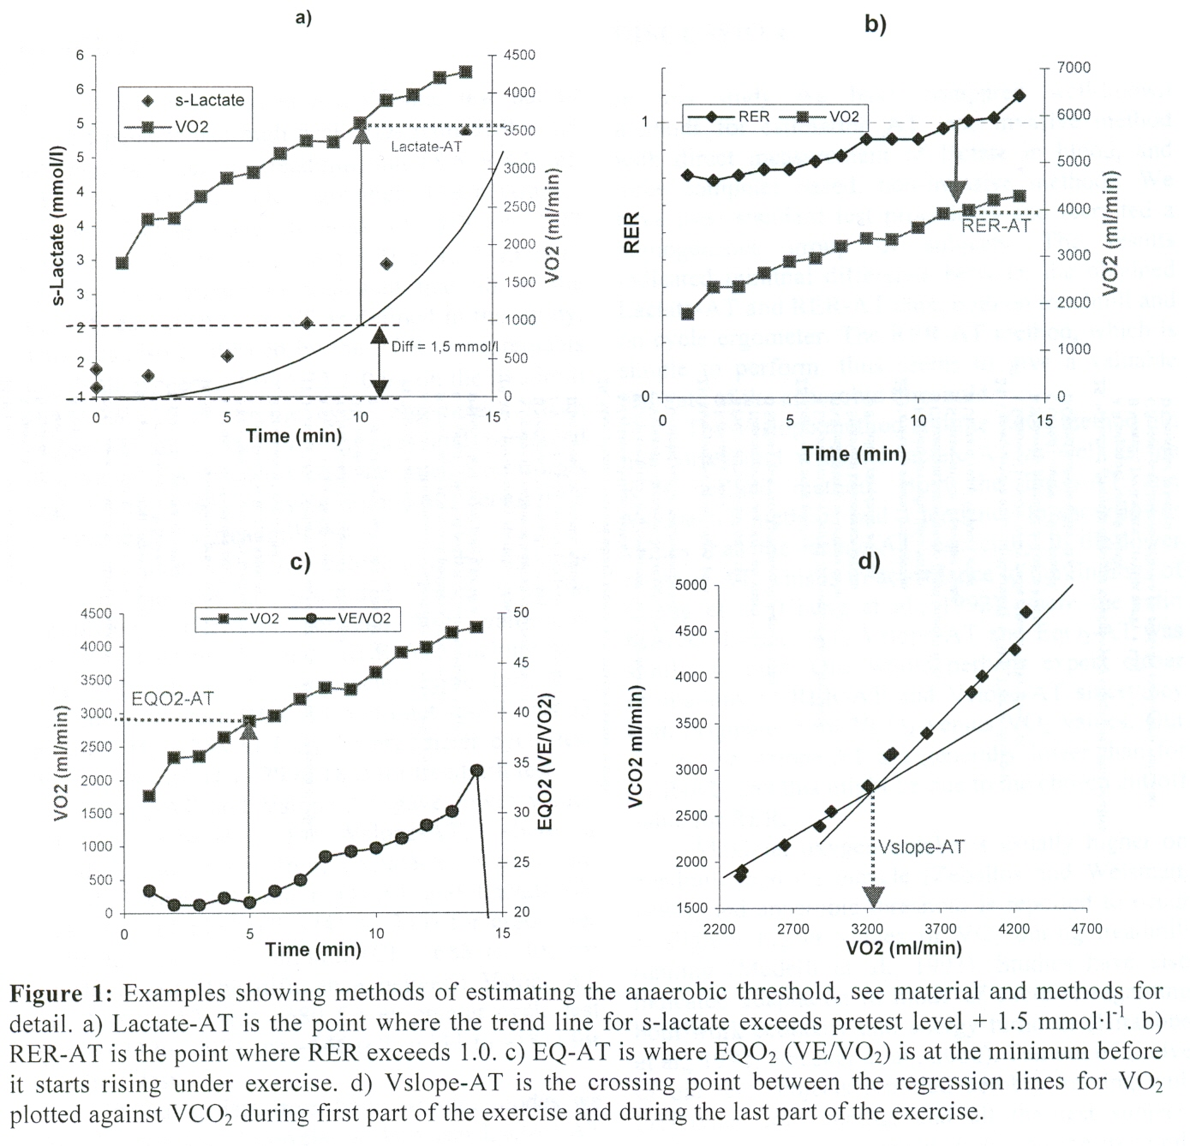
klasické
Stanovení ventilačního prahu
RER=1,0
1
0
V-slope
VE/O2

Slide 14
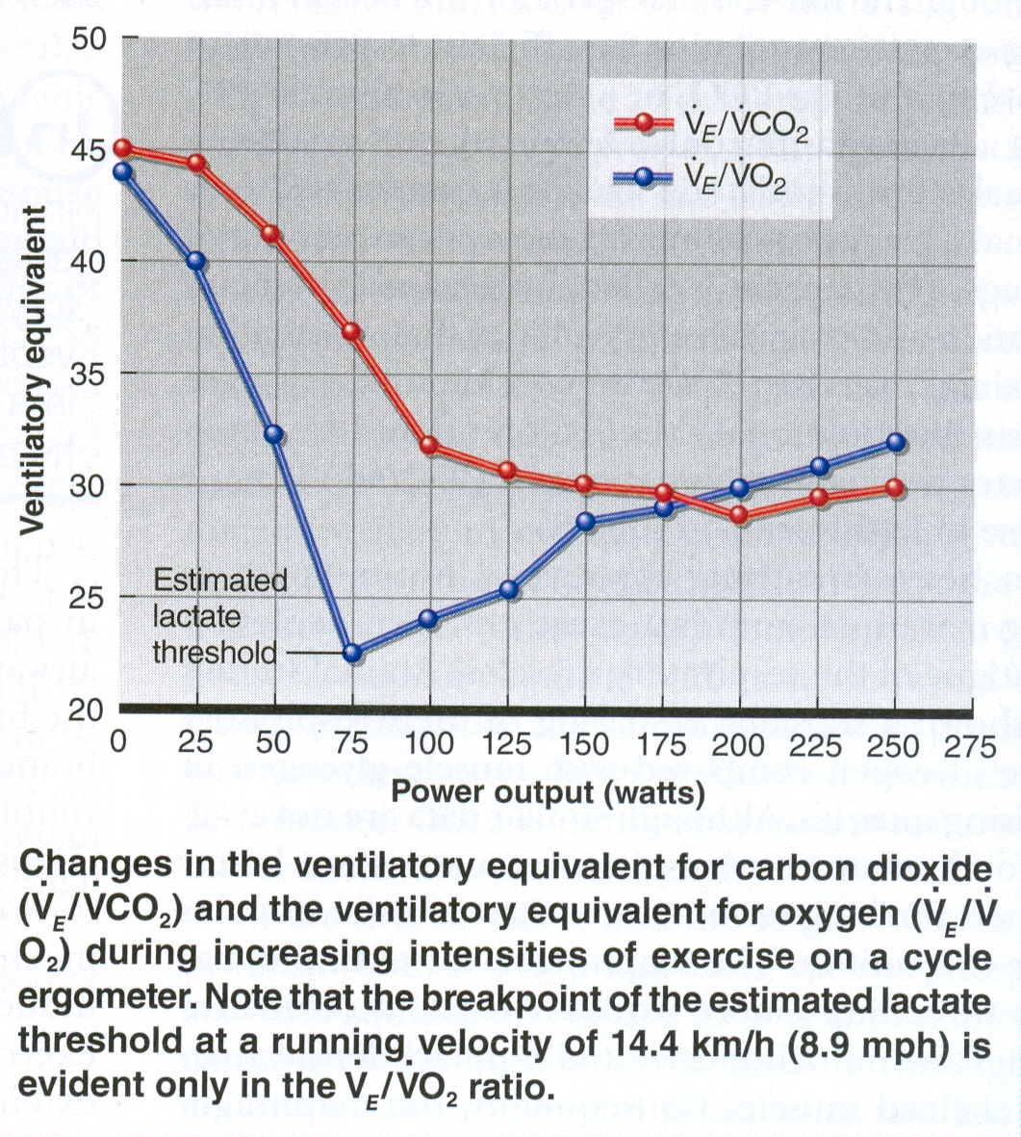
Stanovení ventilačního prahu (VT)
zlom a nárůst
ventilačních ekvivalentů
pro O₂ a CO₂
VE/O₂
VE/CO₂
RCP
VT
RCP – respiratory compensation point

Slide 15
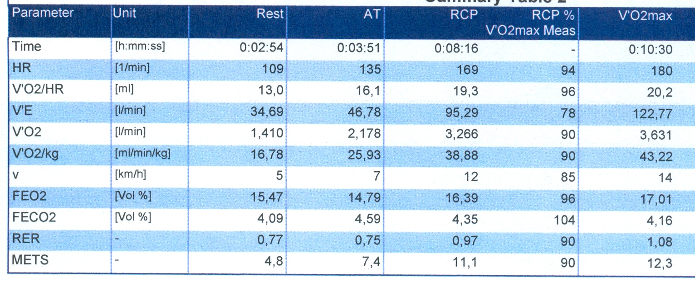
Naše zkušenosti se stanovením ventilačně-respiračního prahu
Laboratoř sportovní medicíny FSpS MU - Cortex (Novotný, 2012)
VT
RCP
?
Nutné manuální korekce AT

Slide 16
Vytrvalostní cvičení v prevenci metabolického syndromu
Problém nastavení a řízení správné intenzity vytrvalostní zátěže:
Proč a jak nastavit dolní a horní limit intenzity zátěže
Intenzita s max. podílem využití tuků jako zdroje energie (určitý RER)
Anaerobní práh, ventilační práh,
%HRmax, %MSR, %VO₂max, %Wmax,
Test du parler
Praktické vodítko pro regulaci intenzity – HR, RPE (Borg)
Problém zdravotních komplikací při vytrvalostní zátěži:
Etiopatogeneze a následky myositidy a rhabdomyolýzy
Etiopatogeneze a následky přehřátí a hyponatrémie

Slide 17
Výpočet cílové srdeční frekvence pro určité %MSR nebo %SFmax
Příklad:
při zátěžové tepové frekvenci 150,
maximální SF 210 a
klidové SF 58:
Procento maximální srdeční rezervy
%MSR = ((SFzátěž-SFklid) / (SFmax-SFklid)) * 100
%MSR = ((150-58)/(210-58))*100 = 60,5 %
Procento maximální srdeční frekvence
%SFmax = (SFzátěž/SFmax) * 100
%SFmax = (150/210)*100 = 71,4 %
SFmax: 210
SFzátěž: 150
∆ 10,9%
SFklid: 58
0

Slide 18
Vytrvalostní cvičení v prevenci metabolického syndromu
Problém nastavení a řízení správné intenzity vytrvalostní zátěže:
Proč a jak nastavit dolní a horní limit intenzity zátěže
Intenzita s max. podílem využití tuků jako zdroje energie (určitý RER)
Anaerobní práh, ventilační práh,
%HRmax, %MSR, %VO₂max, %Wmax,
Test du parler
Praktické vodítko pro regulaci intenzity – HR, RPE (Borg)
Problém zdravotních komplikací při vytrvalostní zátěži:
Etiopatogeneze a následky myositidy a rhabdomyolýzy
Etiopatogeneze a následky přehřátí a hyponatrémie

Slide 19
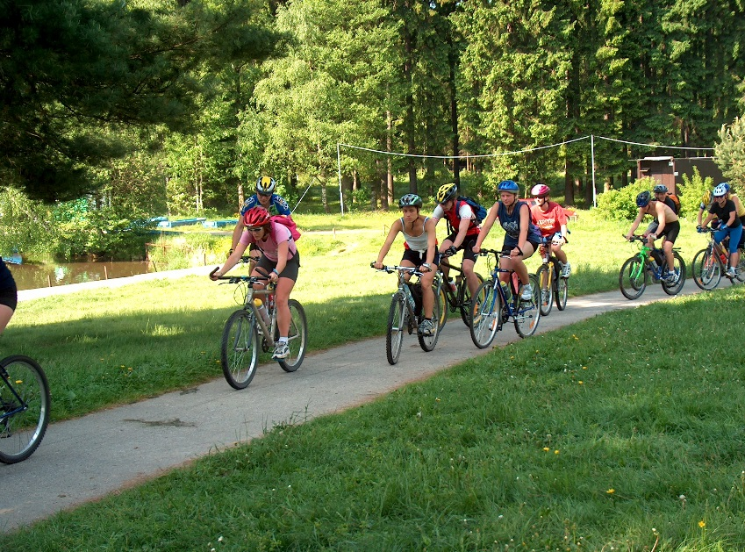
„Test mluvení“ (Croteau et al.)
- doporučená intenzita rekreační a léčebné pohybové aktivity (↓volných O₂ radikálů a acidózy)
- pod úrovní „anaerobního prahu“
= INTENZITA ZÁTĚŽE, kdy přestáváme být schopni souvislé řeči
↑ ventilace
↑ výdej CO₂ – kompenzace metabolické acidózy,
↑ příjem O₂

Slide 20
Vytrvalostní cvičení v prevenci metabolického syndromu
Problém nastavení a řízení správné intenzity vytrvalostní zátěže:
Proč a jak nastavit dolní a horní limit intenzity zátěže
Intenzita s max. podílem využití tuků jako zdroje energie (určitý RER)
Anaerobní práh, ventilační práh,
%HRmax, %MSR, %VO₂max, %Wmax,
Test du parler
Praktické vodítko pro regulaci intenzity – HR, RPE (Borg)
Problém zdravotních komplikací při vytrvalostní zátěži:
Etiopatogeneze a následky myositidy a rhabdomyolýzy
Etiopatogeneze a následky přehřátí a hyponatrémie
Riziko přetížení nohy při vytrvalostním běhu a jeho prevence – entezopatie, tendinitidy atd., technika kroku, minimalistická obuv

Slide 21
Vodítko pro regulaci intenzity – pocit zátěže
(RPE – rating of perceived exertion)
Škála pocitu zátěže s implementací
prvního (VT1) a druhého (VT2) ventilačního prahu
(Foster et al. 1996)
Škála pocitu zátěže (Borg, 1962).
Číselná hodnota | Slovní hodnota
6
7 | velmi velmi lehká
8
9 | velmi lehká
10
11 | lehká
12
13 | poněkud namáhavá (VT1?)
14
15 | namáhavá
16
17 | velmi namáhavá
18
19 | velmi velmi namáhavá
20
Číselná hodnota | Slovní hodnota
0 | klid
1 | velmi lehká
2 | lehká
3 | mírná
4 | poněkud namáhavá
- | VT1
5 | těžká
6
- | VT2
7 | velmi těžká
8 | velmi velmi těžká
9 | blízko maximální
10 | maximální

Slide 22
Vytrvalostní cvičení v prevenci metabolického syndromu
Problém nastavení a řízení správné intenzity vytrvalostní zátěže:
Proč a jak nastavit dolní a horní limit intenzity zátěže
Intenzita s max. podílem využití tuků jako zdroje energie (určitý RER)
Anaerobní práh, ventilační práh,
%HRmax, %MSR, %VO₂max, %Wmax,
Test du parler
Praktické vodítko pro regulaci intenzity – HR, RPE (Borg)
Problém zdravotních komplikací při vytrvalostní zátěži:
Etiopatogeneze a následky myositidy a rhabdomyolýzy
Etiopatogeneze a následky přehřátí a hyponatrémie

Slide 23
RHABDOMYOLÝZA, HYPONATRÉMIE A NEFROPATIE
VYTRVALOSTNÍCH SPORTOVCů
HYPONATRÉMIE: Na⁺ < 135 mmol•l⁻¹ u >50% maratonců a ultramaratonců (EAH – exercise-associated hyponatremia)
RHABDOMYOLÝZA: rozpad buněk kosterních svalů
→ v krvi: ↑CK (>10.000 U•l⁻¹; norma <200 U•l⁻¹), ↑LDH, ↑Myoglobin, …
Většina vytrvalců (běh > 10 km, OTT) má několikanásobně ↑CPK a ↑ LDH.
HYPERKALIÉMIE: K⁺ > 6 mmol•l⁻¹
AKUTNÍ NEFROPATIE: bezprostřední poškození a selhávání ledvin
0-1% ultramaratonců s CPK má při závodě akutní renální selhání (→smrt).

Slide 24
ETIOPATOGENEZE A NÁSLEDKY RHABDOMYOLÝZY A HYPONATREMIE
VYČERPÁVAJÍCÍ VYTRVALOSTNÍ VÝKON + VEDRO → POCENÍ → DEHYDRATACE + VLHKO
↑intenzita (kratší) ↓pití
HYPERTERMIE
↓ intenzita (delší)
O₂ stres
ACIDOSA ACIDURIE
HYPOHYDRATACE
HYPOVOLÉMIE
↓sval.gykogenu
↑ objem hypotonického nápoje
antiflogistika,
alkohol, statiny,
zranění, infekce
RHABDOMYOLYSIS→MYOSITIS→MYOPATHIA
HYPERHYDRATACE
ADH → ↓GF
V krvi↑
CK, LDH, ALT, AST, K⁺, PO₄³⁻, Mglb, Urea
V moči↑ Mglb, Urea, KM
0-53%běžců: ↓Na⁺
RETENCE TEKUTIN
OTOKY
NEFROPATIE (TUBULY) → AKUTNÍ SELHÁNÍ LEDVIN
MOZEK poruchy funkcí, bezvědomí
PLÍCE dušnost
KOAGULOPATIE
SMRT
CHRONICKÁ NEFROPATIE

Slide 25
Doporučení
Neužívat antiflogistika.
Vynechat výkon při virové nebo bakteriální infekci.
Nedopustit hyper nebo hypohydrataci – pít při žízni (skutečné potřebě).
Výkon bez zranění.
Neřídit se pravidlem „žádná bolest = žádný trénink“.
Naslouchat svému tělu – vnímat a respektovat příznaky
  hyponatrémie (otoky, bolesti hlavy, zmatenost, zvracení čisté tekutiny) a
  rhabdomyolýzy (tmavá moč s bolestí svalů).

